Slide 1
Педагогический совет
ФГОС - базовый инструмент реализации конституционных прав на качественное образование детей с ОВЗ
2014г.

Slide 2
Повестка:
1.Об особенностях перехода на ФГОС в условиях специальной коррекционной школы. Доклад .
Зам .директора по УВР Топчий Н.Д.
2.Презентация рецензированных рабочих тетрадей по предметам в подготовительном классе
Учитель начальной школы Савченко Н.Г.
3.Об утверждении локальных актов
Директор Малых И.И.

Slide 3
Особенности перехода на ФГОС в условиях специальной коррекционной школы
Заместитель директора по УВР
Топчий Нина Даниловна

Slide 4
Федеральный государственный образовательный стандарт общего образования обучающихся с умственной отсталостью включает в себя требования к
структуре основных образовательных программ (в том числе соотношению обязательной части программы и части, формируемой участниками образовательных отношений) и их объему;
условиям реализации основных образовательных программ, в том числе кадровым, финансовым, материально-техническим и иным условиям;
результатам освоения основных образовательных программ
Нормативный срок освоения АООП
общего образования обучающихся (вариант С) составляет 12 лет (подготовительный класс (0)-ХI классы).

Slide 5
Стандарт направлен на обеспечение:
равных возможностей получения качественного общего образования обучающимися с умственной отсталостью;
государственных гарантий качества образования обучающихся на основе единства обязательных требований к условиям реализации АООП и результатам их освоения;
вариативности содержания образовательных программ , возможности формирования образовательных программ различных по уровню сложности, а также с учетом образовательных потребностей и способностей обучающихся;
единства образовательного пространства Российской Федерации в условиях многообразия видов образовательных организаций для обучающихся с умственной отсталостью;
разработки критериальной оценки результатов освоения АООП общего образования , деятельности педагогических работников, образовательных организаций, функционирования системы образования в целом;
условий для эффективной реализации и освоения АООП общего образования обучающихся с умственной отсталостью, в том числе, обеспечение условий для индивидуального развития всех обучающихся.

Slide 6
В основу Стандарта для обучающихся с умственной отсталостью положен деятельностный и дифференцированный подход, осуществление которых предполагает:
признание в качестве основного средства достижения цели образования обучающихся организацию познавательной и предметно-практической деятельности, обеспечивающей овладение ими содержанием образования;
признание того, что развитие личности обучающихся с умственной отсталостью зависит от характера организации в образовательном процессе доступной им деятельности;
развитие личности обучающихся с умственной отсталостью в соответствии с требованиями современного общества, обеспечивающими возможность их успешной социальной адаптации;
разработку содержания и технологий образования обучающихся , определяющих пути и способы достижения ими социально желаемого результата личностного и познавательного развития с учетом их особых образовательных потребностей;

Slide 7
Стандарт является основой для:
разработки и реализации образовательной организацией адаптированной основной образовательной программы общего образования обучающихся с умственной отсталостью;
определения требований к условиям овладения обучающимися адаптированной основной образовательной программой;
определения требований к результатам освоения обучающимися АООП общего образования;
определения нормативов финансового обеспечения реализации АООП для обучающихся с умственной отсталостью, в том числе, образовательной Программы на основе индивидуального учебного плана;
формирования учредителем государственного (муниципального) задания в отношении образовательной организации;
объективной оценки соответствия установленным требованиям образовательной деятельности организации и качества образования обучающихся , осваивающих адаптированные основные образовательные программы, при осуществлении государственной аккредитации и государственного контроля в сфере образования;
подготовки, профессиональной переподготовки, повышения квалификации и аттестации педагогических и руководящих работников образовательных организаций, осуществляющих образование обучающихся с умственной отсталостью.

Slide 8
Общая характеристика адаптированной основной образовательной программы для обучающихся с умственной отсталостью
Адаптированная основная программа представляет собой комплекс следующих характеристик образования: объем, содержание, планируемые результаты, организационно- педагогические условия, которые представлены в виде учебного плана, календарного учебного графика, рабочих программ учебных предметов, иных компонентов, а также оценочных и методических материалов.
Общее образование обучающихся с ограниченными возможностями здоровья осуществляется в организациях, осуществляющих образовательную деятельность по АООП.

Slide 9
Адаптированная основная образовательная программа общего образования обучающихся с умственной отсталостью
это программа, которая учитывает особенности их психофизического развития, индивидуальные возможности, особые образовательные потребности, обеспечивает комплексную коррекцию нарушений развития и социальную адаптацию.

Slide 10
Реализация основной адаптированной программы (вариант С) предполагает,
что обучающийся с умственной отсталостью получает образование несопоставимое по итоговым достижениям к моменту завершения школьного обучения с образованием сверстников без ограничений здоровья и в сроки, которые определяются Стандартом.

Slide 11
Вариант С может быть реализован в разных формах:
совместно с другими обучающимися
в отдельных классах
группах
в отдельных организациях
Образовательная организация должна обеспечить требуемые для данного варианта и категории обучающихся условия обучения и воспитания. Одним из важнейших условий включения ребенка с умственной отсталостью в среду здоровых сверстников является устойчивость форм адаптивного поведения.

Slide 12
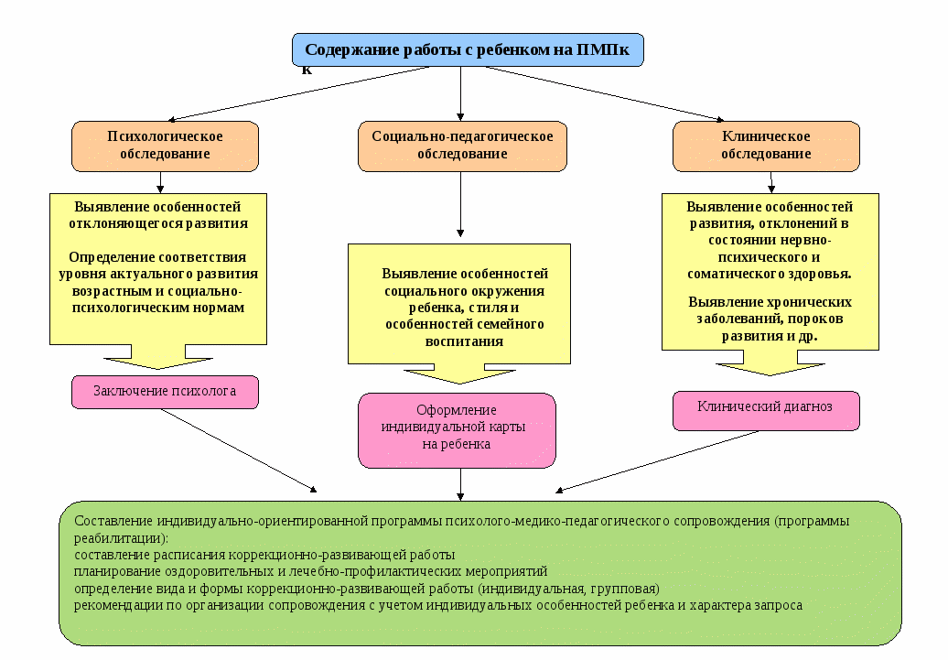
Определение варианта адаптированной основной образовательной программы для обучающегося осуществляется на основе рекомендаций ПМПК, сформулированных по результатам его комплексного обследования, в порядке, установленном законодательством РФ.

Slide 13
Требования к структуре адаптированной образовательной программы(вариант С)

Slide 14
АООП для обучающихся с умственной отсталостью должна содержать:
Пояснительную записку которая должна раскрывать:
цели реализации АООП общего образования, конкретизированные в соответствиие требованиями Стандарта;
психолого-педагогическую характеристику обучающихся ;
описание особых образовательных потребностей обучающихся с умственной отсталостью.
Планируемые результаты освоения обучающимися с умственной отсталостью АООП общего образования должны:
обеспечивать связь между требованиями Стандарта, образовательным процессом и системой оценки результатов освоения АООП ;
являться основой для разработки АООП образовательными организациями;
являться содержательной и критериальной основой для разработки рабочих программ.

Slide 15
Освоение адаптированной основной образовательной программы обеспечивает достижение обучающимися с умственной отсталостью двух видов результатов: личностных и предметных
Предметные результаты освоения АООП включают освоенные обучающимися знания и умения, специфичные для каждой образовательной области, готовность к их применению.
Личностные результаты освоения АООП включают индивидуально-личностные качества, социальные компетенции обучающегося и ценностные установки.

Slide 16
АООП определяет два уровня овладения предметными результатами:
Достаточный уровень освоения предметных результатов не является обязательным для всех обучающихся.
Минимальный уровень является обязательным для всех обучающихся. Отсутствие достижения этого уровня по отдельным предметам не является препятствием к продолжению образования по варианту программы.

Slide 17
Учебный план обучающихся с умственной отсталостью обеспечивает введение в действие и реализацию требований Стандарта, определяет общий объем нагрузки и максимальный объем аудиторной нагрузки обучающихся, состав и структуру обязательных предметных областей по классам (годам обучения), а также внеурочную деятельность.
В целях обеспечения индивидуальных потребностей обучающихся часть учебного плана, формируемая участниками образовательных отношений, предусматривает:
учебные занятия для факультативного изучения отдельных учебных предметов (например: элементарная компьютерная грамотность, деловое и творческое письмо);
учебные занятия, обеспечивающие различные интересы обучающихся, в том числе этнокультурные.

Slide 18
Программа формирования базовых учебных действий у обучающихся с умственной отсталостью общего образования должна обеспечивать:
связь базовых учебных действий с содержанием учебных предметов;
решение задач формирования личностных, регулятивных, познавательных, коммуникативных базовых учебных действий.

Slide 19
Программа учебного предмета должна содержать:
пояснительную записку, в которой конкретизируются общие цели общего образования с учетом специфики учебного предмета (курса);
личностные и предметные результаты освоения конкретного учебного предмета (курса);
описание материально-технического обеспечения образовательного процесса.
общую характеристику учебного предмета (курса);
содержание учебного предмета (курса);
описание места учебного предмета (курса) в учебном плане;

Slide 20
Требования к результатам освоения адаптированной образовательной программы(вариант С)
Результаты освоения АООП обучающимися с умственной отсталостью оцениваются как итоговые достижения на момент завершения образования.
Стандарт устанавливает требования к предметным и личностным результатам обучающихся с умственной отсталостью, освоивших АООП общего образования.
Описание результатов овладения обучающимися с умственной отсталостью АООП имеет интегративный характер и включает в себя:
требования к оценке овладения социальными компетенциями (личностные результаты);
требования к знаниям и умениям, активности и самостоятельности их использования на практике (предметные результаты).
4. Личностные результаты включают овладение обучающимися социальных компетенциями, необходимыми для решения практико-ориентированных задач и обеспечивающими становление социальных отношений обучающихся в различных средах.
5. Предметные результаты связаны с овладением обучающимися содержанием каждой образовательной области и характеризуют их достижения в усвоении знаний и умений, возможности их применения в практической деятельности и жизни.

Slide 21
Требования к условиям реализации адаптированной основной образовательной программы (вариант С)
В целях обеспечения реализации АООП должны создаваться условия, обеспечивающие возможность:
достижения планируемых результатов освоения АООП всеми обучающимися;
выявления и развития способностей обучающихся через систему клубов, секций, студий и кружков, организацию общественно-полезной деятельности;
расширения социального опыта и социальных контактов обучающихся с умственной отсталостью, в том числе со сверстниками, не имеющими ограничений здоровья;
учета образовательных потребностей, общих для всех обучающихся с умственной отсталостью, и особых, характерных для отдельных групп;
использования в образовательном процессе современных образовательных технологий деятельностного типа;
обновления содержания АООП, а также методик и технологий ее реализации в соответствии с динамикой развития системы образования, запросов детей и их родителей (законных представителей);
эффективного управления образовательной организацией с использованием информационно-коммуникационных технологий, а также современных механизмов финансирования.

Slide 22
Учителя,
реализующие АООП, должны иметь высшее профессиональное образование по одному из вариантов программ подготовки:
.
Воспитатели,
принимающие участие в реализации АООП, должны иметь высшее или среднее профессиональное образование по одному из вариантов программ подготовки:
по специальности «Специальная педагогика в специальных (коррекционных) образовательных учреждениях» или «Специальное дошкольное образование»;
«Специальное (дефектологическое) образование» по образовательным программам подготовки олигофренопедагога;
по направлению «Специальное (дефектологическое) образование» по образовательным программам подготовки олигофренопедагога;
по специальности «Олигофренопедагогика», «Логопедия» при прохождении переподготовки в области олигофренопедагогики.
по направлению «Педагогика» по образовательным программам подготовки олигофренопедагога;
по направлению «Педагогика» по образовательным программам подготовки олигофренопедагога;
по специальности: «Олигофренопедагогика»;
по педагогическим специальностям или по направлениям
(«Педагогическое образование», «Психолого-педагогическое образование»)
по другим педагогическим специальностям с обязательным прохождением профессиональной переподготовки в области специальной педагогики или специальной психологии

Slide 23
Обучение в подготовительном (0) классе является обязательным и имеет пропедевтико-диагностическую направленность, которая позволяет обеспечить:
формирование у обучающихся физической, социально-личностной, коммуникативной и интеллектуальной готовности к освоению АООП;
формирование у обучающихся готовности к участию в систематических учебных занятиях, в разных формах группового и индивидуального взаимодействия с учителем и одноклассниками в урочное и внеурочное время;
обогащение знаний детей о социальном и природном мире, опыта в доступных видах детской деятельности (рисование, лепка, аппликация, ручной труд, игра и др.);
уточнение варианта АООП на основании текущей и итоговой оценки достижения обучающимися планируемых результатов.

Slide 24
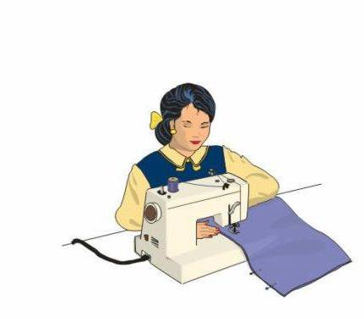
Реализация адаптированных основных образовательных программ в части трудового обучения
осуществляется исходя из региональных условий, ориентированных на потребность в рабочих кадрах, и с учетом индивидуальных особенностей психофизического развития, здоровья, возможностей, а также интересов учащихся с ограниченными возможностями здоровья и их родителей (законных представителей) на основе выбора профиля труда, включающего в себя подготовку учащегося для индивидуальной трудовой деятельности

Slide 25
Продолжительность учебных занятий не превышает 40 минут.
Продолжительность учебной недели
- 5 дней.
Продолжительность учебных занятий в подготовительном классе составляет
35 минут.
Обучение проходит в одну смену.
в 1 -м классе используется «ступенчатый» режим обучения:
в первом полугодии (в сентябре, октябре - по 3 урока в день по 35 минут каждый
в ноябре-декабре - по 4 урока по 35 минут каждый; январь-май - по 4 урока по 40 минут каждый);

Slide 26
Образование обучающихся с умственной отсталостью предполагает ту или иную форму и долю их обязательной социальной интеграции, что требует обязательного регулярного и качественного взаимодействия специалистов общего образования.
Для них должна быть предусмотрена возможность обращения к информационным ресурсам в сфере специальной психологии и коррекционной педагогики, включая электронные библиотеки, порталы и сайты, дистанционный консультативный сервис, получать индивидуальную консультацию квалифицированных профильных специалистов. Также предусматривается организация регулярного обмена информацией между специалистами разного профиля, специалистами и семьей, включая сетевые ресурсы и технологии.

